Slide 1
Assembly
Programming Concepts & Paradigms
Melvin Werthmüller, Christopher Christensen

Slide 2
Was ist Assembly?
Low-level Programmiersprache
Abstraktion von Maschinencode für bessere Verständlichkeit
Spezifisch für bestimmte Computer-Architektur (sprich Prozessoren)
Instruktionen in symbolischen Code repräsentiert
Wird in ausführbaren Maschinencode konvertiert durch Dienstprogramm (Assembler), wie NASM oder MASM
https://www.tutorialspoint.com/assembly_programming/

Slide 3
Vorteile
weniger Memory und Ausführzeiten
Erlaubt hardwarespezifisch komplexere Aufgaben einfacher umzusetzen
geeignet für zeitkritische Aufgaben
geeignet für Interrupt Service Routines
geeignet für Memory Resident Programme
https://www.tutorialspoint.com/assembly_programming/

Slide 4
Architekturen (Typen von Prozessoren)
CISC
Complex Instruction Set Computer
Ziel: Ein Task in so wenig Zeilen wie möglich abarbeiten
Vorfahre von RISC
RISC
Reduced Instruction Set Computer
Ziel: Einfache Instruktionen in einem Clock-Cycle abarbeiten
Wurde wegen des Fortschreitens von 8- und 16-Bit- zu 32-Bit-Architekturen benötigt
Viele Prozessoren heute sind ein Mix aus CISC und RISC
https://www.tutorialspoint.com/assembly_programming/

Slide 5
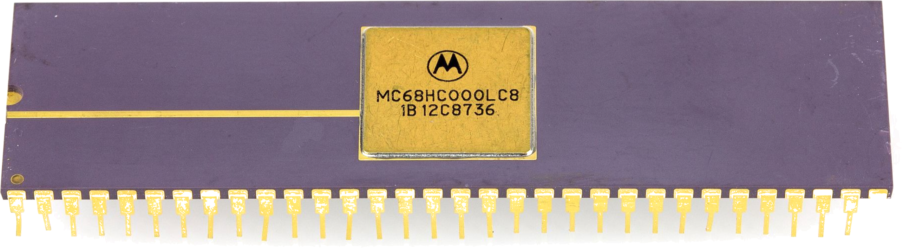
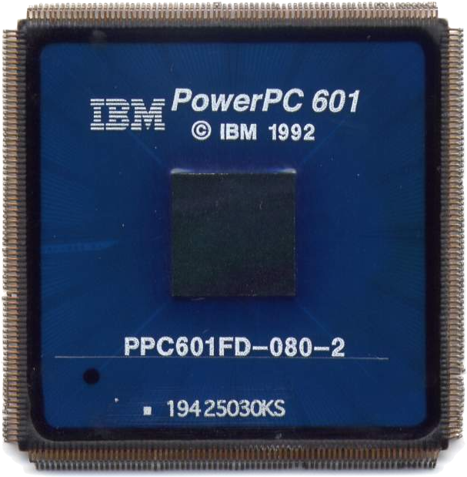
RISC vs. CISC
CISC | RISC
Schwerpunkt Hardware | Schwerpunkt Software
Multi-clock komplexe Anweisungen | Single-clock (reduced instruction only)
Weniger Code, hohe Zyklen pro Sekunde | Mehr Code, niedrige Zyklen pro Sekunde
Transistoren zum Speichern verwendet komplexe Anweisungen | Verwendet mehr Transistoren in den Speicherregistern
Memory-to-memory: "LOAD" und "STORE" in Anweisungen eingebettet | Register-to-register: "LOAD" und "STORE" unabhängige Anweisungen
Beispiele CISC: Motorola 68000 (68K), DEC VAX, PDP-11, mehrere Generationen von Intel x86, und 8051
Beispiele RISC: MIPS, PowerPC, Atmel’s AVR, Microchip PIC processors, Arm processors, RISC-V, und alle modernen Mikroprozessoren haben mindestens Elemente von RISC
https://cs.stanford.edu/people/eroberts/courses/soco/projects/risc/risccisc/

Slide 6
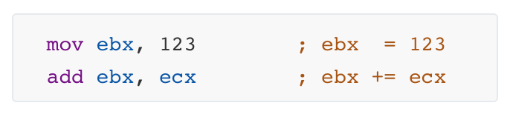
Assembly Basic Instructions: Syntax
Anweisung | Beschreibung
mov | Bewegt einen Wert in ein Register (move)
add | Addition
sub | Subtraktion
push | Wert auf Stack pushen
pop | Wert von Stack entfernen
int | Interrupt
operation [operand, …]
https://www.tutorialspoint.com/assembly_programming/

Slide 7
Assembly Basic Instructions: System Calls
Methoden, um vom Betriebssystem bestimmte Funktionalitäten aufzurufen (z.B. Lesen oder Schreiben von Daten)
Kontrolle wird während der Ausführung dem Kernel übergeben
https://www.tutorialspoint.com/assembly_programming/

Slide 8
Assembly Basic Instructions: System Calls
eax | System Call
1 | sys_exit
2 | sys_fork
3 | sys_read
4 | sys_write
5 | sys_open
6 | sys_close
Vorgehen:
System Call in Register eax speichern
Argumente zum System Call in die Register ebx, ecx, edx speichern
Interrupt mit 0x80 ausführen
https://www.tutorialspoint.com/assembly_programming/

Slide 9
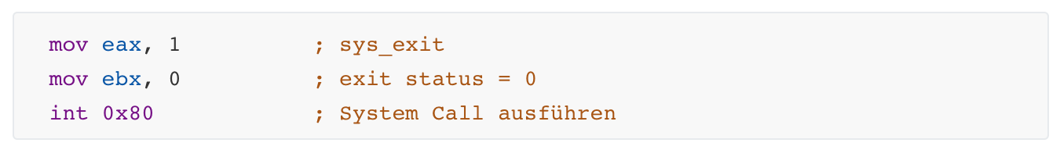
Assembly Basic Instructions: System Calls
1. System Call in Register eax speichern
3. Interrupt mit 0x80 ausführen (0x80 = Interrupt Handler für System Calls)
2. Argument zum System Call in das Register ebx speichern
https://www.tutorialspoint.com/assembly_programming/

Slide 10
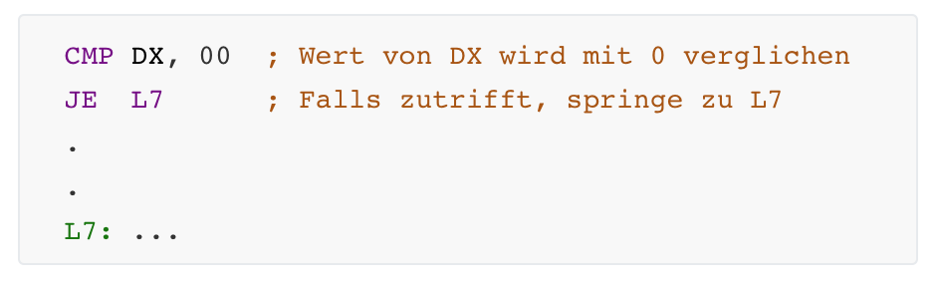
Assembly Basic Instructions: Jumps
Problem: benötigen einen Weg, um die Reihenfolge der Instruktionen zu ändern
Lösung: Jumps
Unconditional Jumps (JMP)
Conditional Jumps
Bedingungen mit CMP überprüft
https://www.tutorialspoint.com/assembly_programming/assembly_conditions.htm

Slide 11
Assembly Zusammenspiel mit HW: Registers
The registers store data elements for processing without having to access the memory. A limited number of registers are built into the processor chip
General registers
Data registers
Pointer registers
Index registers
Control registers
Segment registers
https://www.tutorialspoint.com/assembly_programming/

Slide 12
Assembly Zusammenspiel mit HW: Memory Addressing
Addressen sind Referenzen auf Daten, die der Prozessor während dem Ausführen eines Programs verwendet
3 Formen
Register Addressing (Register der Operanden)
Immediate Addressing (Konstanten)
Direct Memory Addressing (Direkter Zugriff auf Memory)
https://www.tutorialspoint.com/assembly_programming/

Slide 13
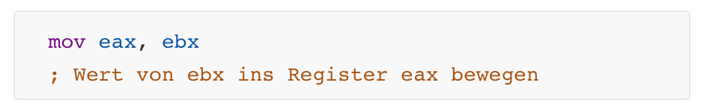
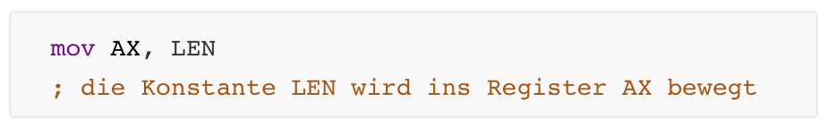

Assembly Zusammenspiel mit HW: Memory Addressing
Register Addressing
Immediate Addressing
Direct Memory Addressing
https://www.tutorialspoint.com/assembly_programming/

Slide 14
Assembly Code Beispiel
Stack Counter (Basic Instructions)
Fibonacci (RISC)
https://www.tutorialspoint.com/assembly_programming/

